Slide 1
Un campo alla volta
Chi non capisce il linguaggio burocratico compila il modulo da solo, fino in fondo.
Carica il PDF · Rispondi a una domanda alla volta · Scarica il modulo compilato
Notes:
0:00-0:15 — Titolo. Una frase: questo strumento non spiega il documento, lo porta a termine. Tre passi, nessuna registrazione.

Slide 2
IL PROBLEMA
Il modulo non è difficile. È scritto in una lingua che non è la tua.
«Estremi del titolo di occupazione dell'alloggio ai sensi dell'art. 5 D.L. 47/2014»
Campo reale di una dichiarazione di residenza comunale
Si ferma prima di iniziare
Chiede aiuto a qualcuno
Il modulo resta bianco
Non sa quale informazione le stia chiedendo, non come scriverla.
Un figlio, un patronato, un CAF. Ogni volta perde autonomia.
E con lui la pratica: la residenza, il contributo, il diritto.
Notes:
0:15-0:45 — Il problema non è la persona, è il linguaggio. Leggere ad alta voce l'etichetta reale: nessuno in sala sa cosa chiede. È un campo vero di un modulo comunale. Il risultato è sempre lo stesso: o chiede aiuto, o rinuncia.

Slide 3

LA SOLUZIONE
Una domanda alla volta,
in italiano semplice.
1
Carica il PDF
Un solo pulsante. Nessuna registrazione, nessuna configurazione.
2
Rispondi
Una domanda per schermata, in linguaggio comune.
3
Scarica il modulo
Il PDF compilato, pronto da stampare o inviare.
Notes:
0:45-1:15 — Tre passi. L'interfaccia è un pulsante: niente account, niente setup. Poi una domanda per schermata, testo grande, un solo campo. Alla fine il documento pronto.

Slide 4
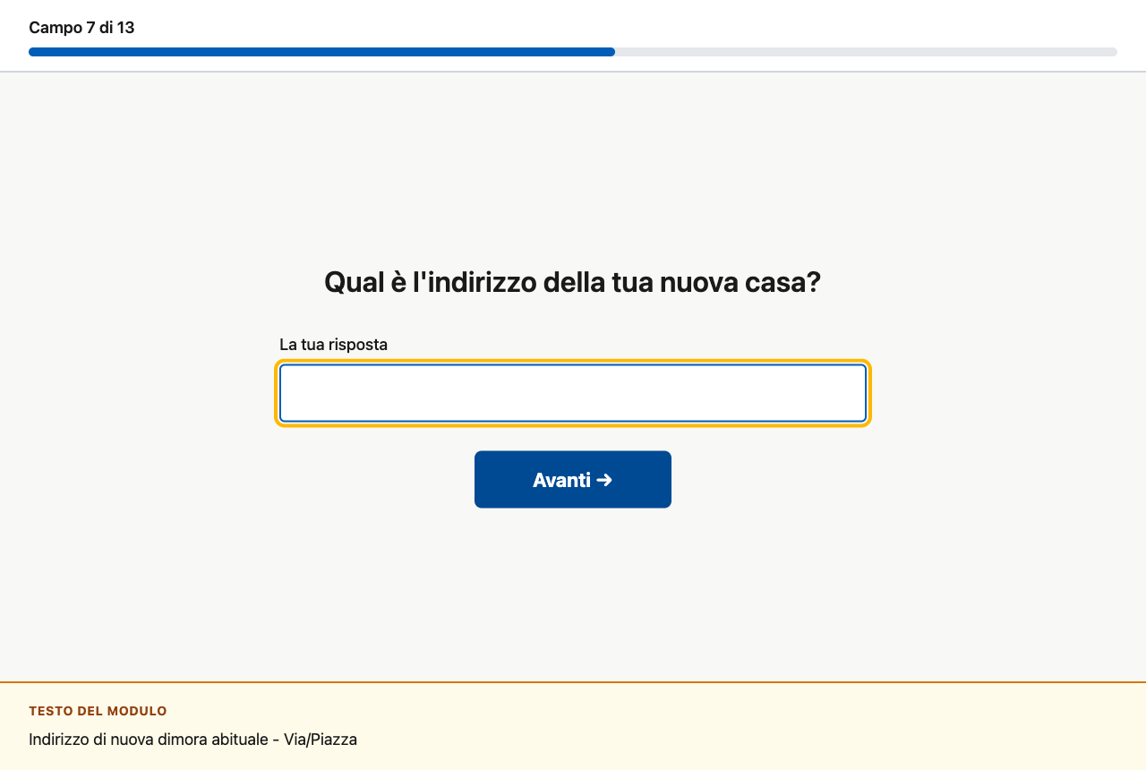
IL CUORE DEL PRODOTTO
Semplificare senza tradire il significato
TESTO DEL MODULO
LA DOMANDA CHE LEGGE LA PERSONA
Indirizzo di nuova dimora abituale — Via/Piazza
Qual è l'indirizzo della tua nuova casa?
Il testo originale resta sempre a schermo.
La domanda semplice non sostituisce il modulo: lo affianca. Su un documento con valore legale, una semplificazione che altera il senso produce una dichiarazione sbagliata — e la responsabilità resta di chi firma.
Notes:
1:15-1:50 — Questa è la slide che conta. A sinistra il campo com'è scritto nel modulo, a destra quello che legge la persona. Il testo originale non sparisce mai: resta sotto, sempre visibile. Non stiamo riscrivendo il documento, stiamo facendo da ponte.

Slide 5
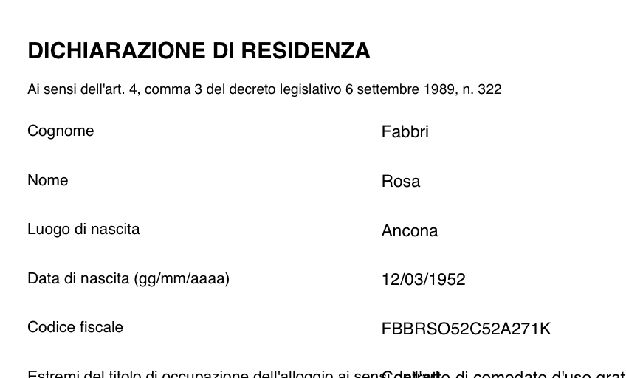
IL RISULTATO
Non una spiegazione.
Il documento finito.
Le risposte finiscono nei campi giusti del PDF originale, che viene restituito compilato e pronto.
Prima: il modulo resta bianco.
Dopo: il modulo è compilato.
Il guadagno è misurabile senza interpretazioni: o la pratica è completa, o non lo è.
Notes:
1:50-2:15 — Il valore non è nella chat, è qui. L'utente non riceve un riassunto né una guida: riceve il modulo compilato. Prima bianco, dopo completo. È l'unica metrica che conta e non ha bisogno di interpretazione.

Slide 6
COME È FATTO
Tre pezzi, nessuna dipendenza esterna
FRONTEND
BACKEND
MOTORE LINGUISTICO
Angular 21
Spring Boot · Java 21
Ollama · qwen2.5 in locale
Due schermate: carica e rispondi.
Testo grande, un campo per volta, navigabile da tastiera.
Legge i campi del PDF, orchestra le domande, riscrive il modulo compilato con Apache PDFBox.
Trasforma l'etichetta burocratica in una domanda semplice. Gira sulla macchina, non nel cloud.
L'INTEGRAZIONE, IN UNA RIGA
PDF caricato → campi estratti → ogni etichetta diventa una domanda → risposte riscritte nel PDF → download
Notes:
2:15-2:40 — Stack volutamente ordinario e noioso: Angular davanti, Spring Boot dietro, PDFBox per il PDF. L'unico pezzo interessante è il motore linguistico, ed è locale. Il flusso è lineare: nessuna coda, nessun database, nessuno stato da gestire oltre la sessione.

Slide 7
PERCHÉ CONTA
I dati non escono mai dalla macchina
Nessun account, per nessuno
Né per chi usa lo strumento, né per chi lo installa. Nessun abbonamento AI.
Il modello gira in locale
Nome, indirizzo, codice fiscale non lasciano il computer. Non è una promessa contrattuale: è architettura.
Funziona su qualsiasi modulo compilabile
Non è legato a un modulo specifico: legge i campi di qualunque PDF con moduli.
Se il modello non risponde, si continua lo stesso
Lo strumento mostra l'etichetta originale e la persona arriva comunque in fondo.
Un campo alla volta — dal modulo bianco alla pratica conclusa.
Notes:
2:40-3:00 — Chiusura sul punto che vende davvero: privacy per costruzione. I dati anagrafici non lasciano il computer perché il modello è locale, non perché qualcuno lo promette in un contratto. Nessun account, nessun abbonamento, e se il modello cade la persona arriva in fondo comunque. Chiudere qui.

